Slide 1
Familia Profesional de Informática y Comunicaciones
IES Juan Bosco. Alcázar de San Juan
http://www.iesjuanbosco.es/

Slide 2
Ciclos Formativos de Informática
Ciclos Formativos de Grado Medio
Sistemas Microinformáticos y Redes (Turno diurno y vespertino)
Ciclos Formativos de Grado Superior
Administración de Sistemas Informáticos en Red (1er curso: diurno)
Desarrollo de Aplicaciones Multiplataforma (Modalidad E-learning y presencial diurno)
Desarrollo de Aplicaciones Web (turno vespertino)

Slide 3
Ciclos Formativos de Informática
Ciclos Formativos de Grado Medio
Sistemas Microinformáticos y Redes (Turno diurno y vespertino)
Ciclos Formativos de Grado Superior
Administración de Sistemas Informáticos en Red (1er Curso: diurno)
Desarrollo de Aplicaciones Multiplataforma (Modalidad E-learning y presencial diurno)
Desarrollo de Aplicaciones Web (turno vespertino)

Slide 4
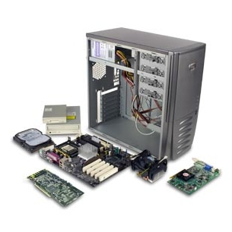
CICLO FORMATIVO DE GRADO MEDIO Sistemas Microinformáticos y Redes
Módulos Profesionales
Montaje y mantenimiento de equipos
Sistemas Operativos Monopuesto
Aplicaciones Ofimáticas
Sistemas Operativos en Red
Redes Locales
Seguridad Informática
Servicios en Red
Aplicaciones Web
Inglés técnico
Formación y Orientación Laboral
Empresa e Iniciativa emprendedora
Formación en Centros de Trabajo
Salidas profesionales
Técnico instalador-reparador
de equipos informáticos
Técnico de soporte informático
Técnico de redes de datos
Reparador de periféricos de sistemas microinformáticos
Comercial de microinformática
Operador de tele-asistencia
Operador de sistemas

Slide 5
Ciclos Formativos de Informática
Ciclos Formativos de Grado Medio
Sistemas Microinformáticos y Redes (Turno diurno y vespertino)
Ciclos Formativos de Grado Superior
Administración de Sistemas Informáticos en Red (1º diurno)
Desarrollo de Aplicaciones Multiplataforma (Modalidad E-learning y presencial diurno)
Desarrollo de Aplicaciones Web(turno vespertino)

Slide 6
CICLO FORMATIVO DE GRADO SUPERIOR Administración de Sistemas Informáticos en Red
Módulos Profesionales
Implantación de Sistemas Operativos
Planificación y Administración de Redes
Fundamentos de Hardware
Lenguaje de marcas y sistemas de gestión de información
Gestión de Bases de Datos
Administración de Sistemas Operativos
Servicios de Red e internet
Implantación de Aplicaciones Web
Administración de Sistemas Gestores
de Bases de Datos
Seguridad y Alta disponibilidad
Proyecto de Administración de Sistemas Informáticos en Red.
Formación y Orientación Laboral
Empresa e Iniciativa emprendedora
Formación en Centros de Trabajo
Inglés Técnico
Salidas profesionales
Técnico en Administración de Sistemas
Responsable de informática
Técnico en servicios de Internet
Personal de apoyo y soporte técnico
Técnico en teleasistencia
Técnico en Administración de BD
Técnico de Redes
Supervisor de sistemas
Técnico en servicios de comunicaciones
Técnico en entornos web

Slide 7
Ciclos Formativos de Informática
Ciclos Formativos de Grado Medio
Sistemas Microinformáticos y Redes (Turno diurno y vespertino)
Ciclos Formativos de Grado Superior
Administración de Sistemas Informáticos en Red (1º diurno)
Desarrollo de Aplicaciones Multiplataforma
(Modalidad E-learning y presencial diurno)
Desarrollo de Aplicaciones Web(turno vespertino)

Slide 8
CICLO FORMATIVO DE GRADO SUPERIOR Desarrollo de Aplicaciones Multiplataforma
Módulos Profesionales
Sistemas Informáticos
Bases de Datos
Programación
Lenguajes de marcas y sistemas de información
Entornos de Desarrollo
Acceso a Datos
Desarrollo de interfaces
Programación Multimedia y dispositivos móviles
Programación de Servicios
y Procesos
Sistemas de Gestión empresarial
Proyecto de Desarrollo de Aplicaciones Multiplataforma.
Formación y Orientación Laboral
Empresa e Iniciativa emprendedora
Formación en Centros de Trabajo
Inglés Técnico
Salidas profesionales
Desarrollar aplicaciones informáticas para la gestión empresarial y de negocio
Desarrollar aplicaciones
de propósito general
Desarrollar aplicaciones en el ámbito del entretenimiento y la informática móvil

Slide 9
Ciclos Formativos de Informática
Ciclos Formativos de Grado Medio
Sistemas Microinformáticos y Redes (Turno diurno y vespertino)
Ciclos Formativos de Grado Superior
Administración de Sistemas Informáticos en Red (1º diurno)
Desarrollo de Aplicaciones Multiplataforma (Modalidad E-learning y presencial diurno)
Desarrollo de Aplicaciones Web (turno vespertino)

Slide 10
CICLO FORMATIVO DE GRADO SUPERIOR Desarrollo de Aplicaciones Web
Módulos Profesionales
Sistemas Informáticos
Bases de Datos
Programación
Lenguajes de marcas y sistemas de información
Entornos de Desarrollo
Desarrollo Web en entorno cliente
Desarrollo Web en entorno servidor
Despliegue de Aplicaciones Web
Diseño de interfaces Web
Proyecto de Desarrollo de Aplicaciones Web.
Formación y Orientación Laboral
Empresa e Iniciativa emprendedora
Formación en Centros de Trabajo
Inglés Técnico
Salidas profesionales
Programador Web
Programador Multimedia
Desarrollador de aplicaciones
en entornos Web

Slide 11
CICLO FORMATIVO DE GRADO SUPERIOR Desarrollo de Aplicaciones Multiplataforma y Web
MÓDULOS COMUNES
Sistemas Informáticos
Bases de Datos
Programación
Lenguajes de marcas y sistemas de información
Entornos de Desarrollo
Formación y Orientación Laboral
Empresa e Iniciativa emprendedora
Formación en Centros de Trabajo
Inglés Técnico

Slide 12
CICLO FORMATIVO DE GRADO SUPERIOR Desarrollo de Aplicaciones Multiplataforma y Web
Sistemas Informáticos
Bases de Datos
Programación
Lenguajes de marcas y sistemas de información
Entornos de Desarrollo
D.A. MULTIPLATAFORMA
Acceso a Datos
Desarrollo de interfaces
Programación Multimedia y dispositivos móviles
Programación de Servicios y Procesos
Sistemas de Gestión empresarial
Proyecto de Desarrollo de Aplicaciones Multiplataforma.
Formación y Orientación Laboral
Empresa e Iniciativa emprendedora
Formación en Centros de Trabajo
Inglés Técnico

Slide 13
CICLO FORMATIVO DE GRADO SUPERIOR Desarrollo de Aplicaciones Multiplataforma y Web
Sistemas Informáticos
Bases de Datos
Programación
Lenguajes de marcas y sistemas de información
Entornos de Desarrollo
D.A. MULTIPLATAFORMA
Acceso a Datos
Desarrollo de interfaces
Programación Multimedia y dispositivos móviles
Programación de Servicios y Procesos
Sistemas de Gestión empresarial
Proyecto de Desarrollo de Aplicaciones Multiplataforma.
Formación y Orientación Laboral
Empresa e Iniciativa emprendedora
Formación en Centros de Trabajo
Inglés Técnico
D.A. WEB
Desarrollo Web en entorno cliente
Desarrollo Web en entorno servidor
Despliegue de Aplicaciones Web
Diseño de interfaces Web
Proyecto de Desarrollo de Aplicaciones Web.

Slide 14
Otros proyectos
FCTs en el extranjero (Erasmus+)
Utilización de Herramientas
Oracle Cloud Computing
Cisco Networking Academy
Microsoft Imagine
Oracle Academy
Servicio técnico para el propio instituto.

Slide 15
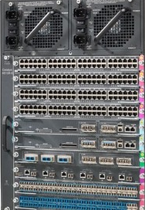
El I.E.S Juan Bosco es una Cisco Networking Academy
Trabajamos con dispositivos intermediarios (routers y switches) de la compañía número 1 a nivel mundial en el sector.
Realizamos la configuración de
estos dispositivos.

Slide 16
Cada uno de nuestros alumnos tiene acceso personal a la web Cisco Networking Academy (http://cisco.netacad.net), donde tiene a su disposición multitud de recursos como:
Descarga de aplicaciones sobre redes.
Acceso a los materiales del curso online y la posibilidad de descargarlos.
Realización de exámenes online de cada capítulo.

Slide 17
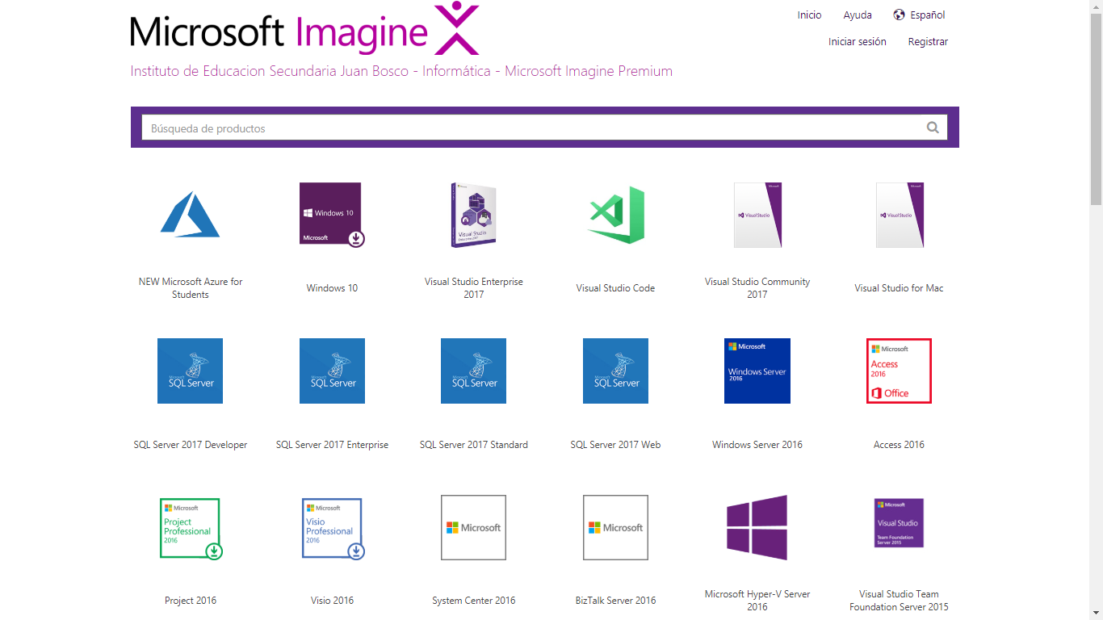

Slide 18
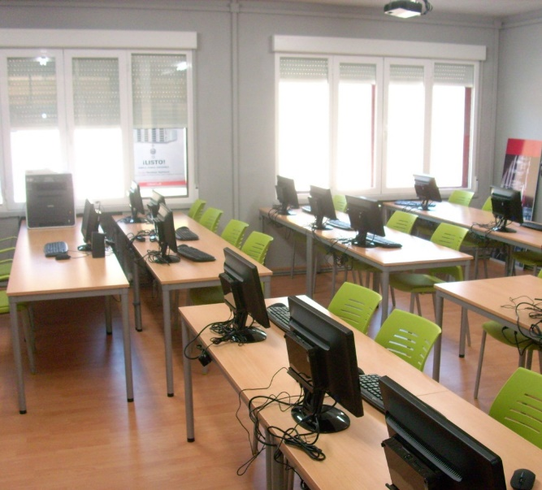
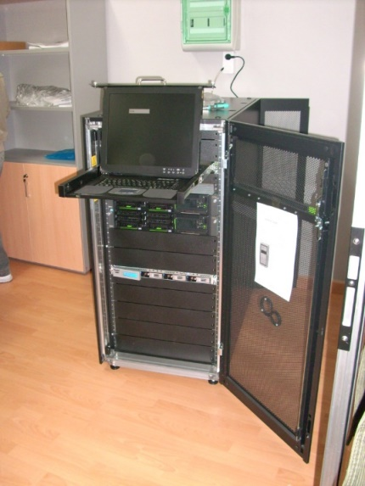
Nuestras Aulas
En el presente curso (2019-2020) hemos comprado ordenadores nuevos para un aula y hemos ampliado capacidades en otras dos aulas.
Red troncal que comunica las aulas con Internet nueva, implantada en el curso 2017-2018.
Aula para practicar el procesamiento en la nube. (Aula Cloud)

Slide 19
¡Muchas gracias por vuestra atención!
Familia Profesional de Informática y Comunicaciones
IES Juan Bosco. Alcázar de San Juan
http://www.iesjuanbosco.es/

